Slide 1

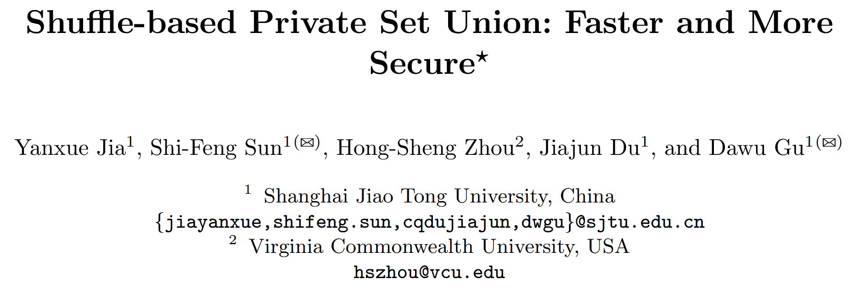
USENIX’22
2024.12.23

Slide 2
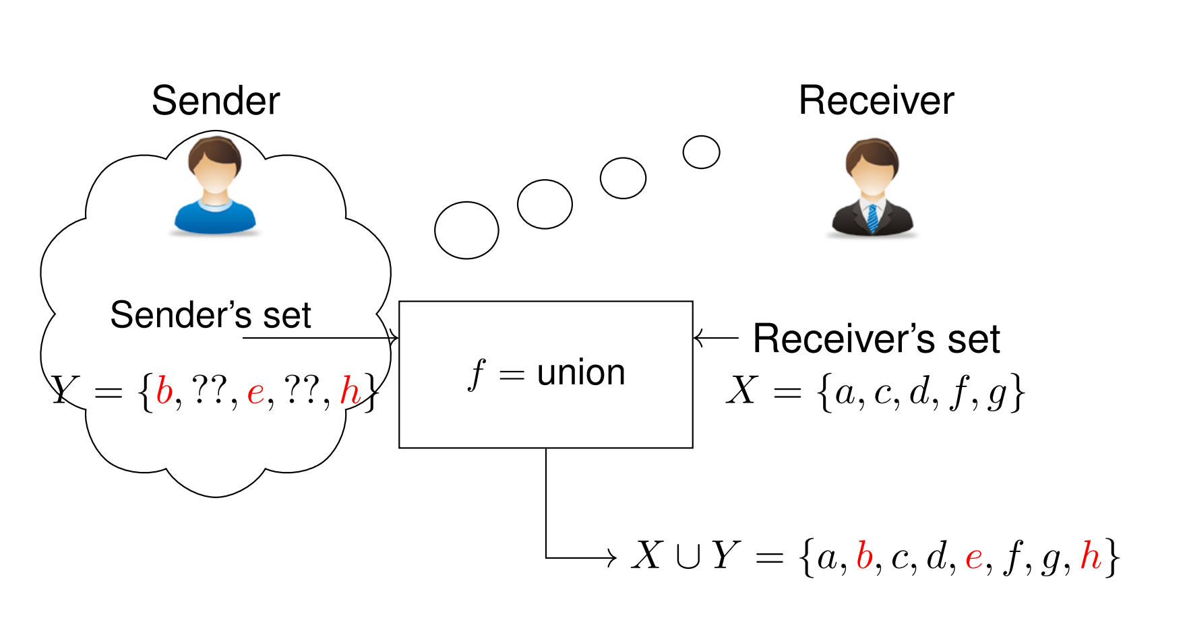
PSU

Slide 3
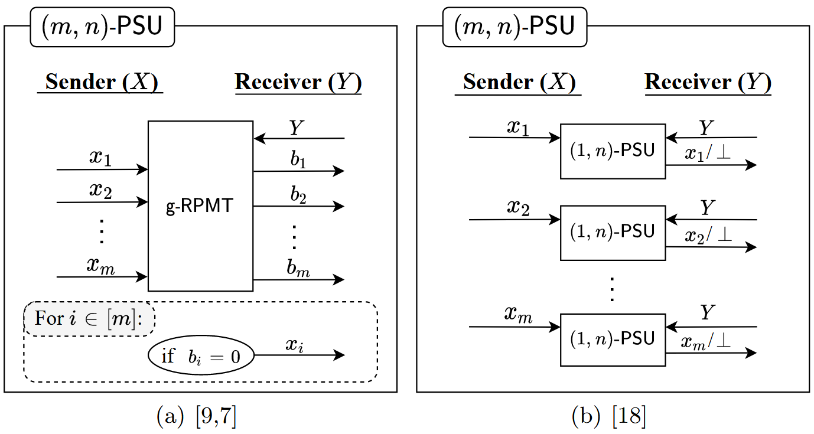
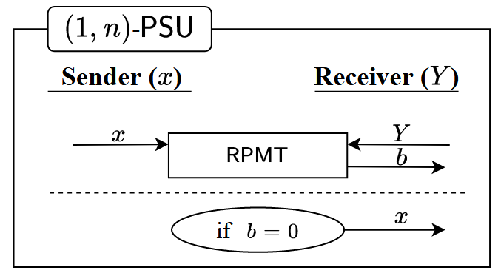
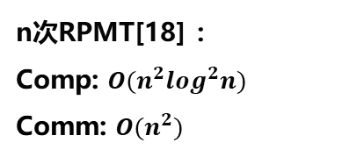
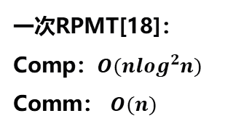
PSU
b=0 x不属于 Y b=1 x属于Y
对于发送者具有m条数据的情况：
1：R加密一次Y，公钥操作；
2：收发双方执行m次基于RPMT的PSU协议，对称操作。
一次RPMT[18]：
Comp：$O(n\log^{2}n)$
Comm： $O(n)$
n次RPMT[18] ：
Comp: $O(n^{2}\log^{2}n)$
Comm: $O(n^{2})$

Slide 4
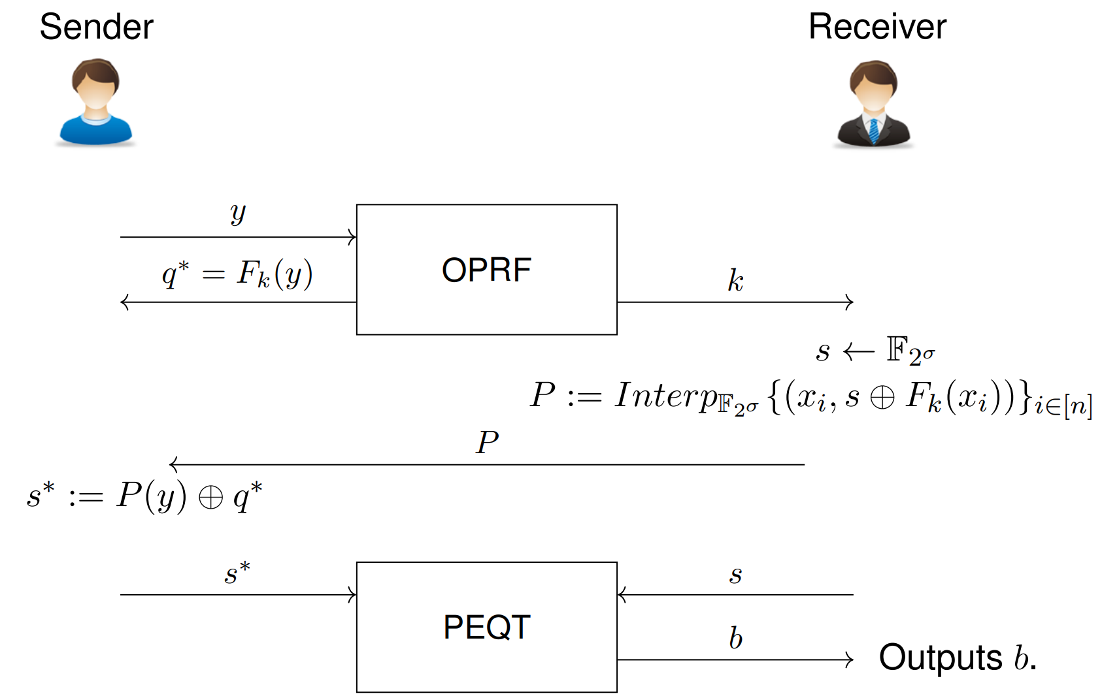
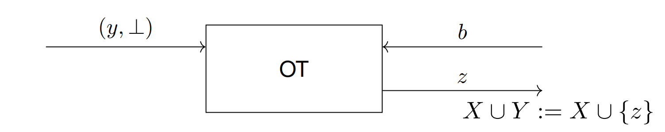
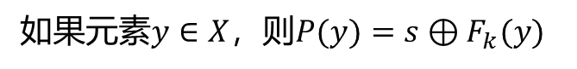
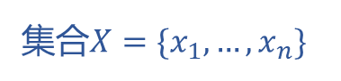
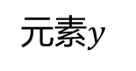
基于RPMT的(1,n)-PSU
元素$y$
集合$X=\{x_{1},…,x_{n}\}$
$$=s⨁F_{k}\left(y\right)⨁F_{k}\left(y\right)=s$$
如果元素$y∈X$，则$P(y)=s⊕F_{k}(y)$
Notes:
Kolesnikov V, Rosulek M, Trieu N, et al. Scalable private set union from symmetric-key techniques[C]//International Conference on the Theory and Application of Cryptology and Information Security. Cham: Springer International Publishing, 2019: 636-666.

Slide 5
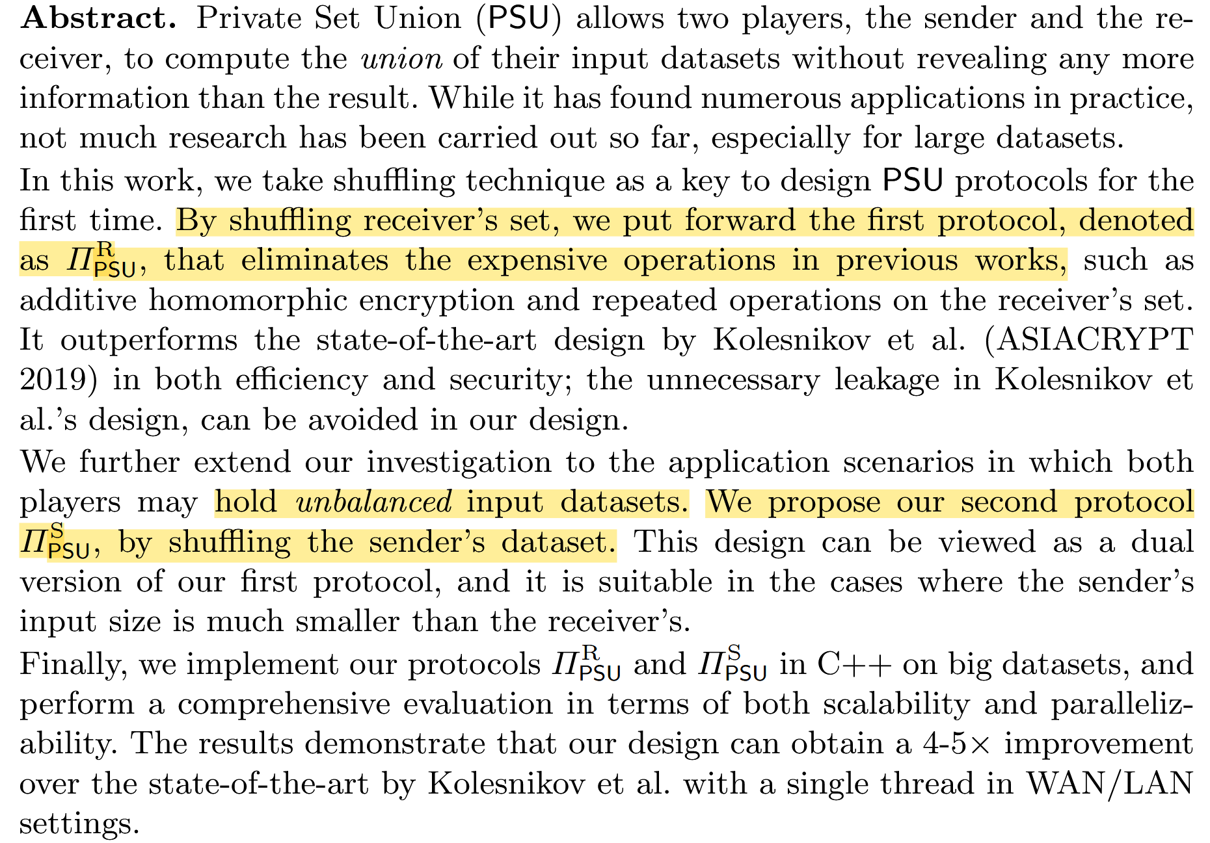
Abstract
针对平衡数据集或者发送方数据集远大于接收方数据集

Slide 6
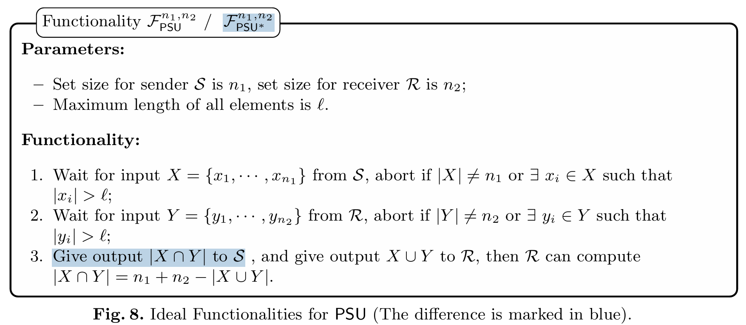
PSU Functionality
$Π_{PSU}^{R} −F_{PSU}^{n_{1},n_{2}}$（接收者小集合，发送者大集合）：接收者获取并集，发送者无法获取交并集的任何信息。
${Π_{PSU}^{S}−F}_{PSU^{∗}}^{n_{1},n_{2}}$（接收者大集合、发送者小集合）：接收者获取并集，发送者可以知道交集的大小。,

Slide 7


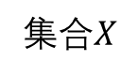
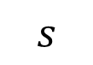
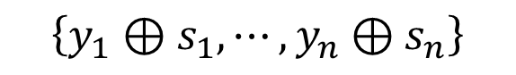
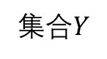
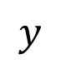
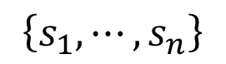
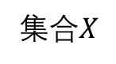
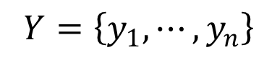
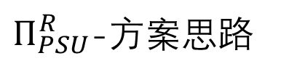
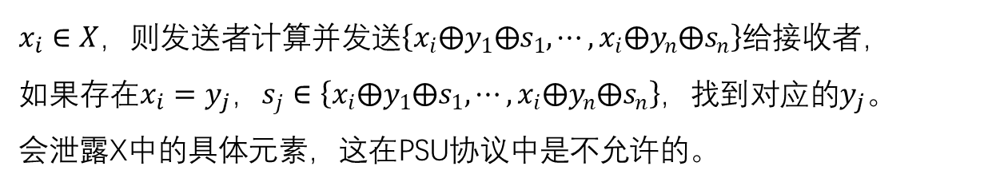
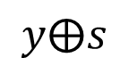
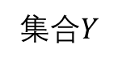
$Π_{PSU}^{R}$-方案思路
加法秘密共享
$$y$$
$$Y=\left\{y_{1},⋯,y_{n}\right\}$$
$$s$$
$$y⨁s$$
$$\left\{s_{1},⋯,s_{n}\right\}$$
$$\left\{y_{1}⊕s_{1},⋯,y_{n}⊕s_{n}\right\}$$
集合$Y$
集合$X$
集合$Y$
集合$X$
$x_{i}∈X$，则发送者计算并发送$\left\{x_{i}⨁y_{1}⨁s_{1},⋯,x_{i}⨁y_{n}⨁s_{n}\right\}$给接收者，
如果存在$x_{i}=y_{j}$，$s_{j}∈\left\{x_{i}⨁y_{1}⨁s_{1},⋯,x_{i}⨁y_{n}⨁s_{n}\right\}$，找到对应的$y_{j}$。
会泄露X中的具体元素，这在PSU协议中是不允许的。

Slide 8
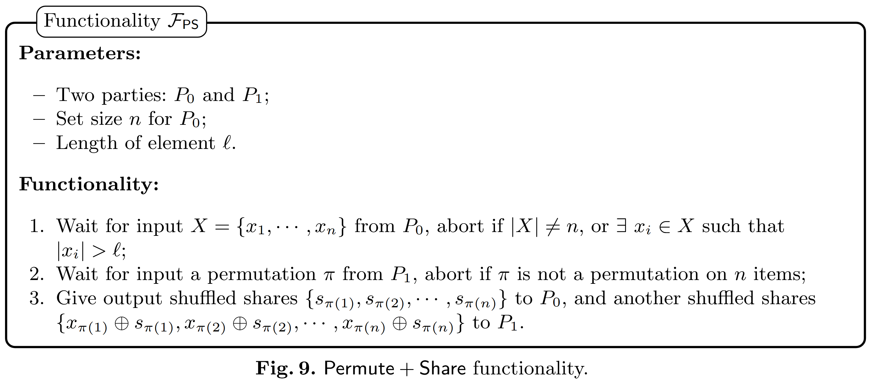
Permute + Share functionality

Slide 9
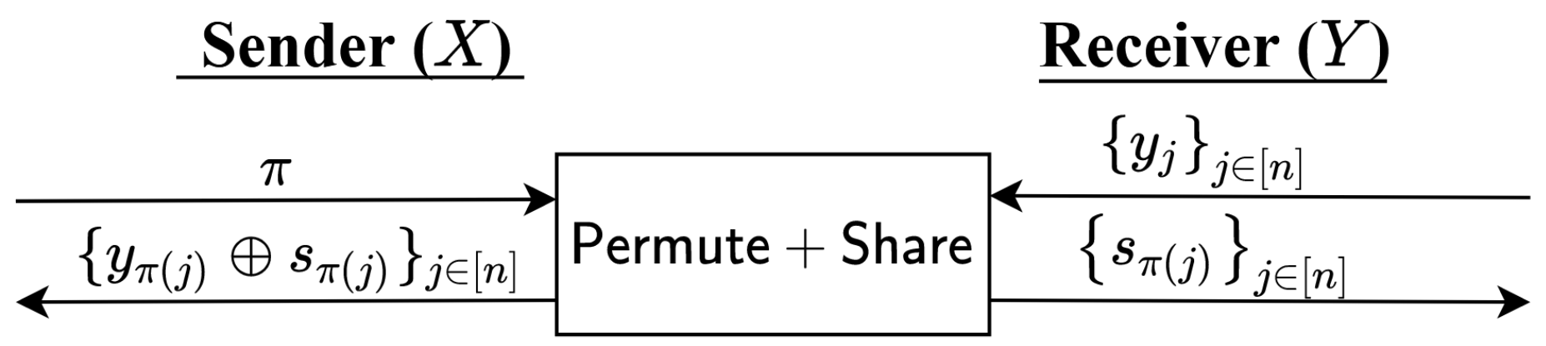
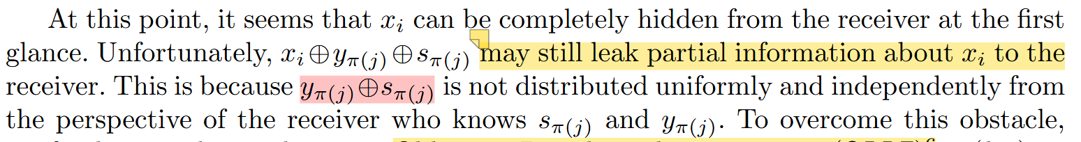
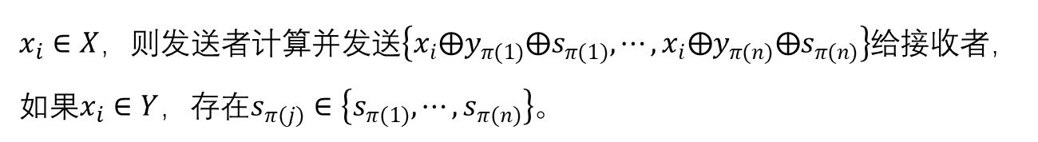
$Π_{PSU}^{R}$-方案思路
$x_{i}∈X$，则发送者计算并发送$\left\{x_{i}⨁y_{π(1)}⨁s_{π(1)},⋯,x_{i}⨁y_{π(n)}⨁s_{π(n)}\right\}$给接收者，
如果$x_{i}∈Y$，存在$s_{π(j)}∈\left\{s_{π(1)},⋯,s_{π(n)}\right\}$。

Slide 10
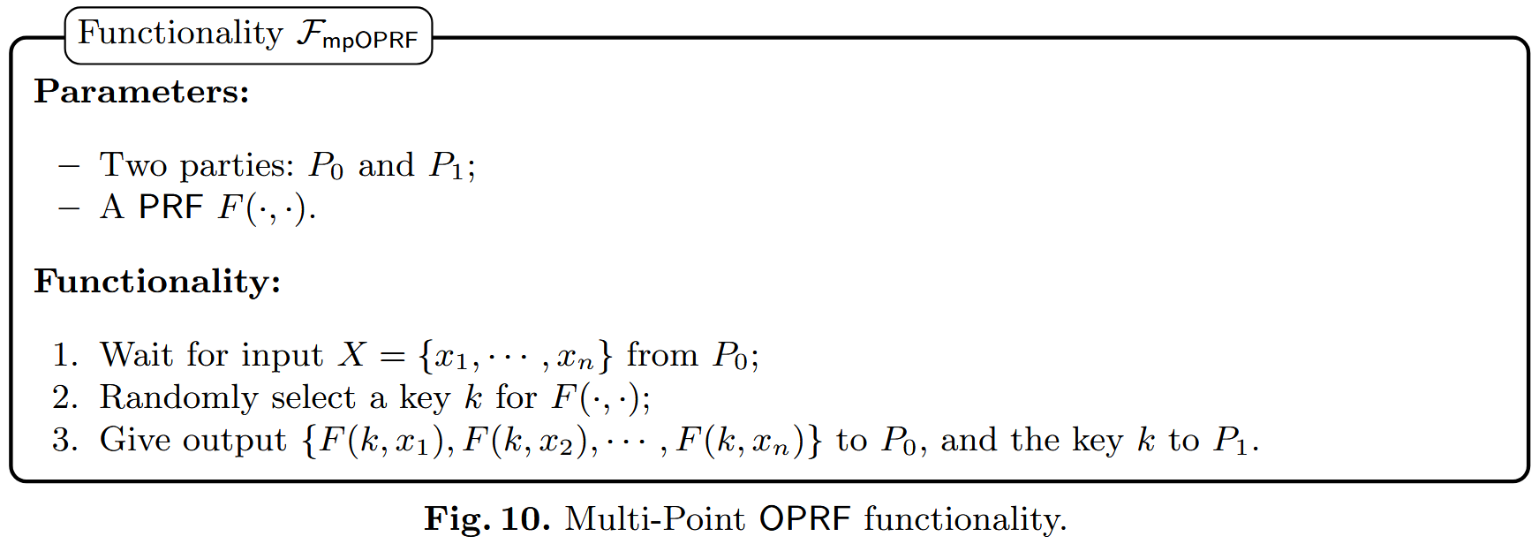
$Π_{PSU}^{R}$-方案思路
MP-OPRF 的引入消除了非均匀分布带来的信息泄漏问题，使$x_{i}$完全对接收方隐藏。通过

Slide 11
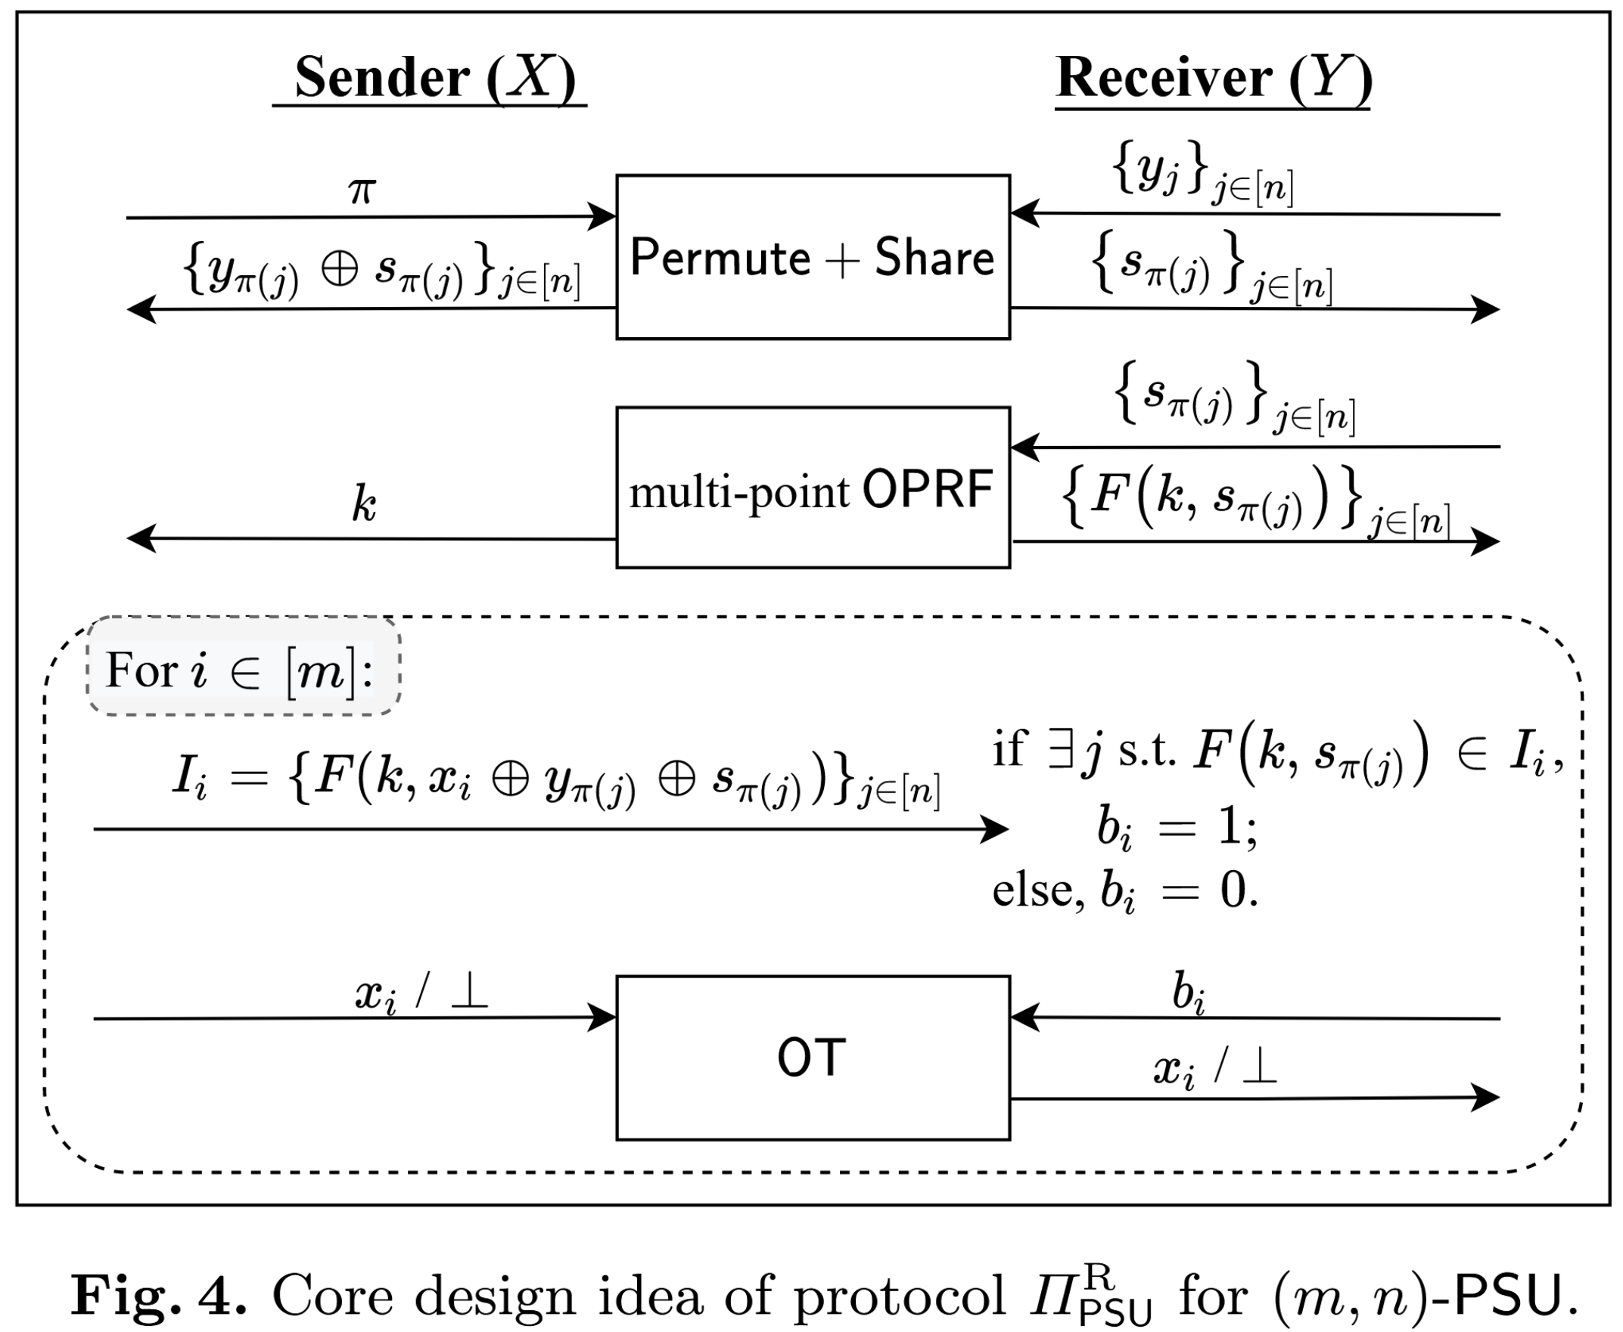
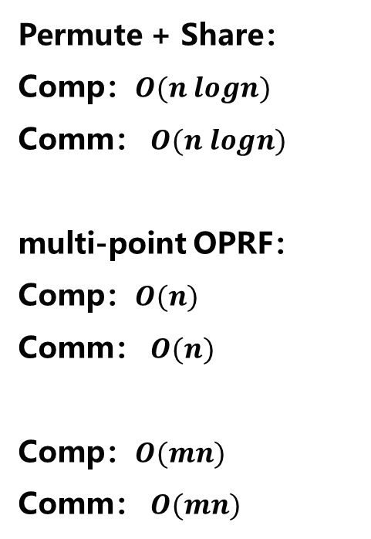
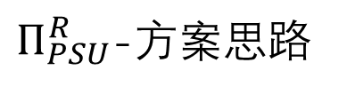
$Π_{PSU}^{R}$-方案思路
Permute + Share：
Comp：$O(n logn)$
Comm： $O(n logn)$
multi-point OPRF：
Comp：$O(n)$
Comm： $O(n)$
Comp：$O(mn)$
Comm： $O(mn)$

Slide 12
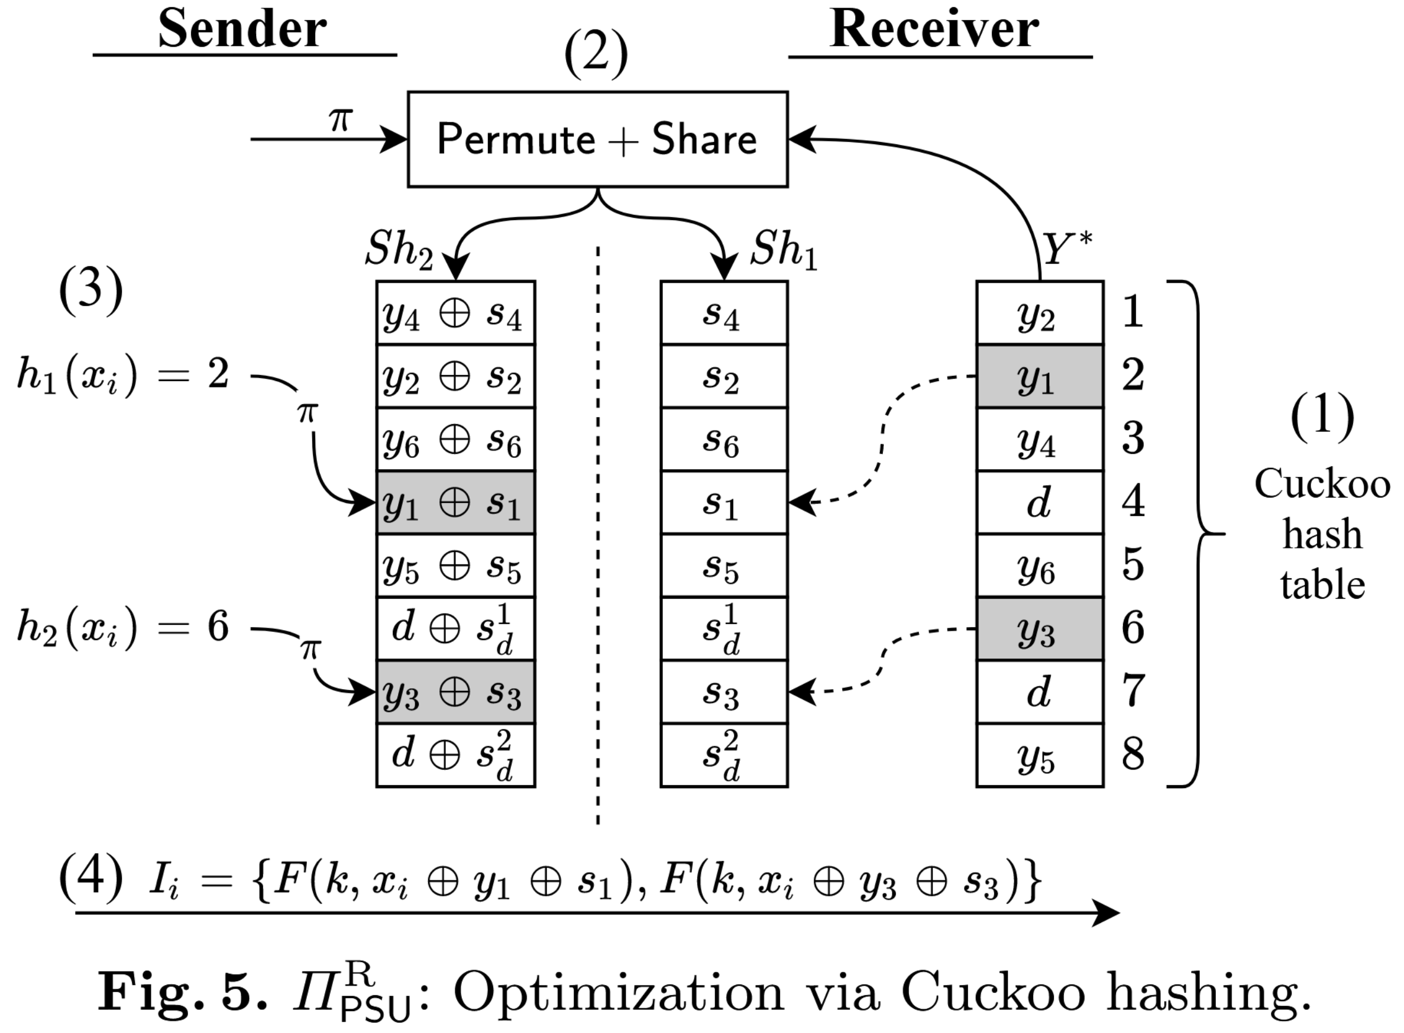
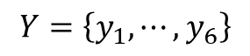
$Π_{PSU}^{R}$-方案思路
$$Y=\left\{y_{1},⋯,y_{6}\right\}$$

Slide 13
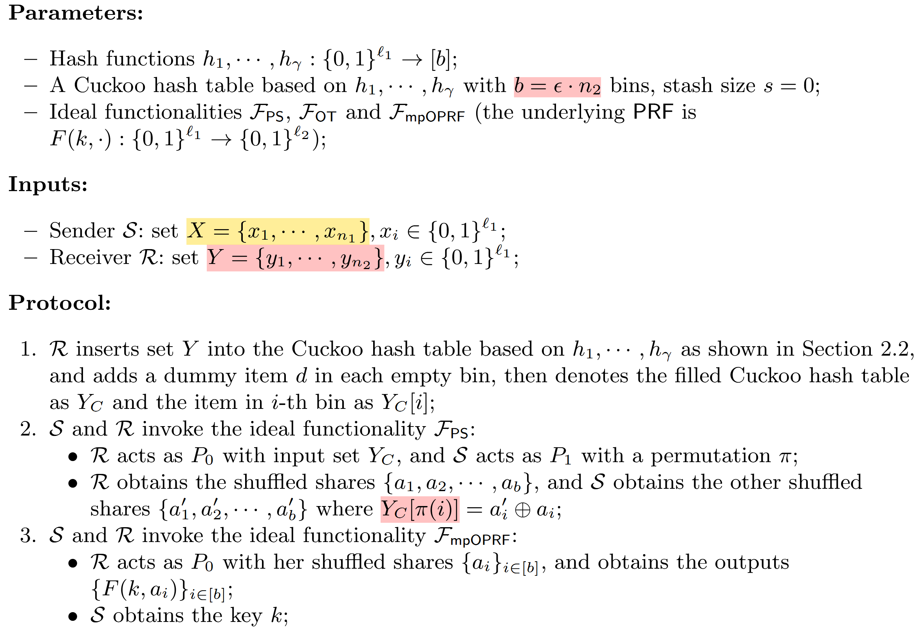
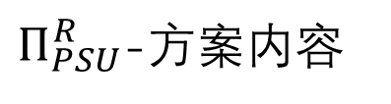
$Π_{PSU}^{R}$-方案内容

Slide 14
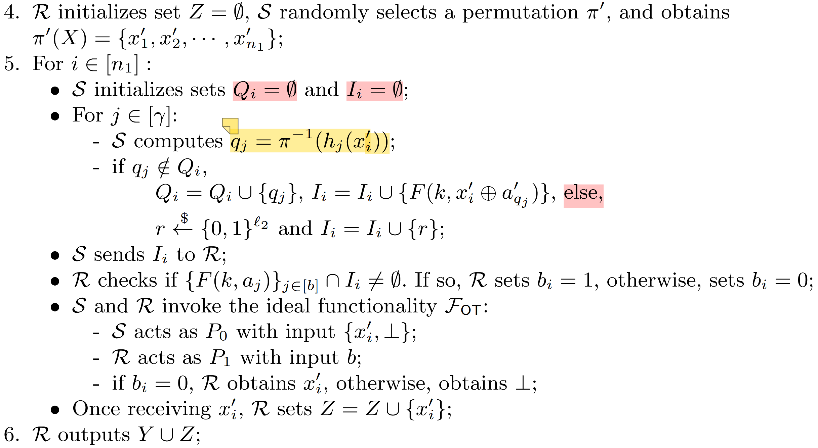
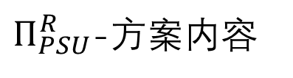
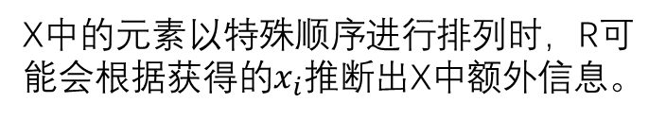

$Π_{PSU}^{R}$-方案内容
X中的元素以特殊顺序进行排列时，R可能会根据获得的$x_{i}$推断出X中额外信息。
存放$h_{j}(x_{i}^{′})的$索引
存在交集

Slide 15
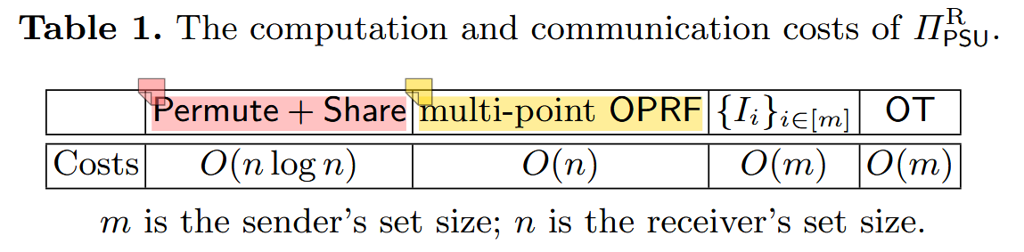
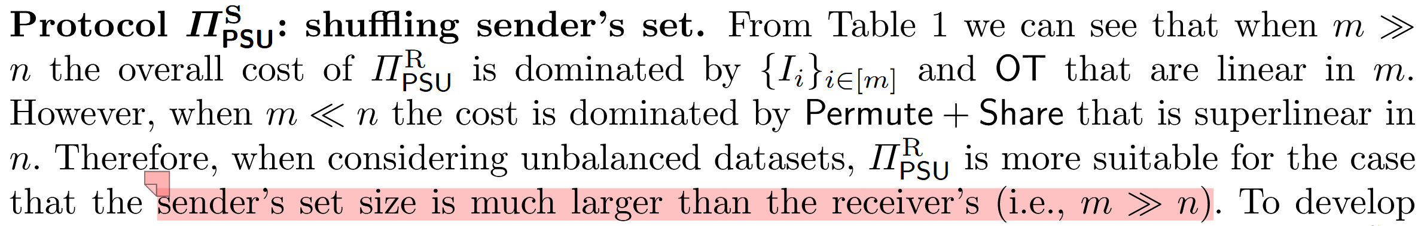
$Π_{PSU}^{R}$-方案思路

Slide 16
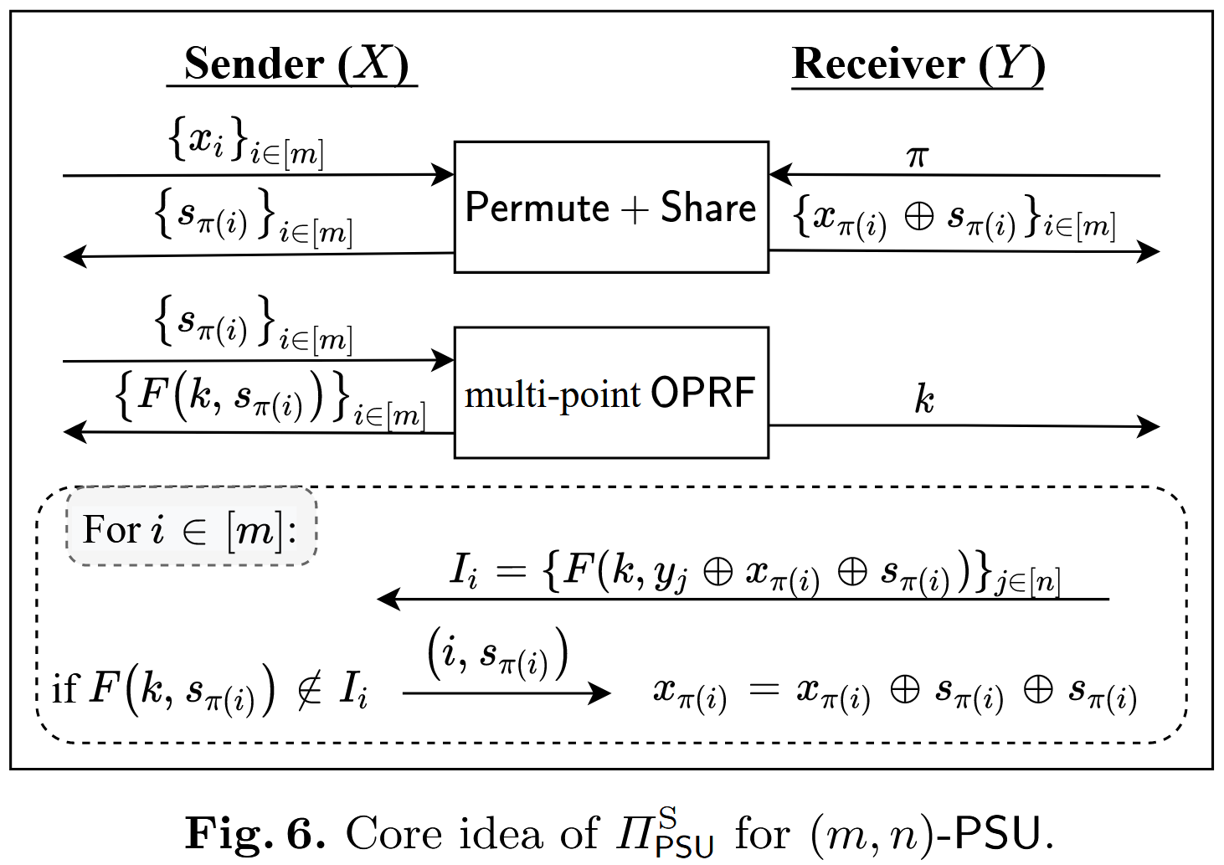
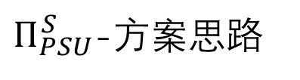
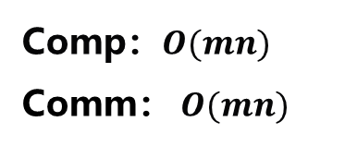
$Π_{PSU}^{S}$-方案思路
Comp：$O(mn)$
Comm： $O(mn)$

Slide 17
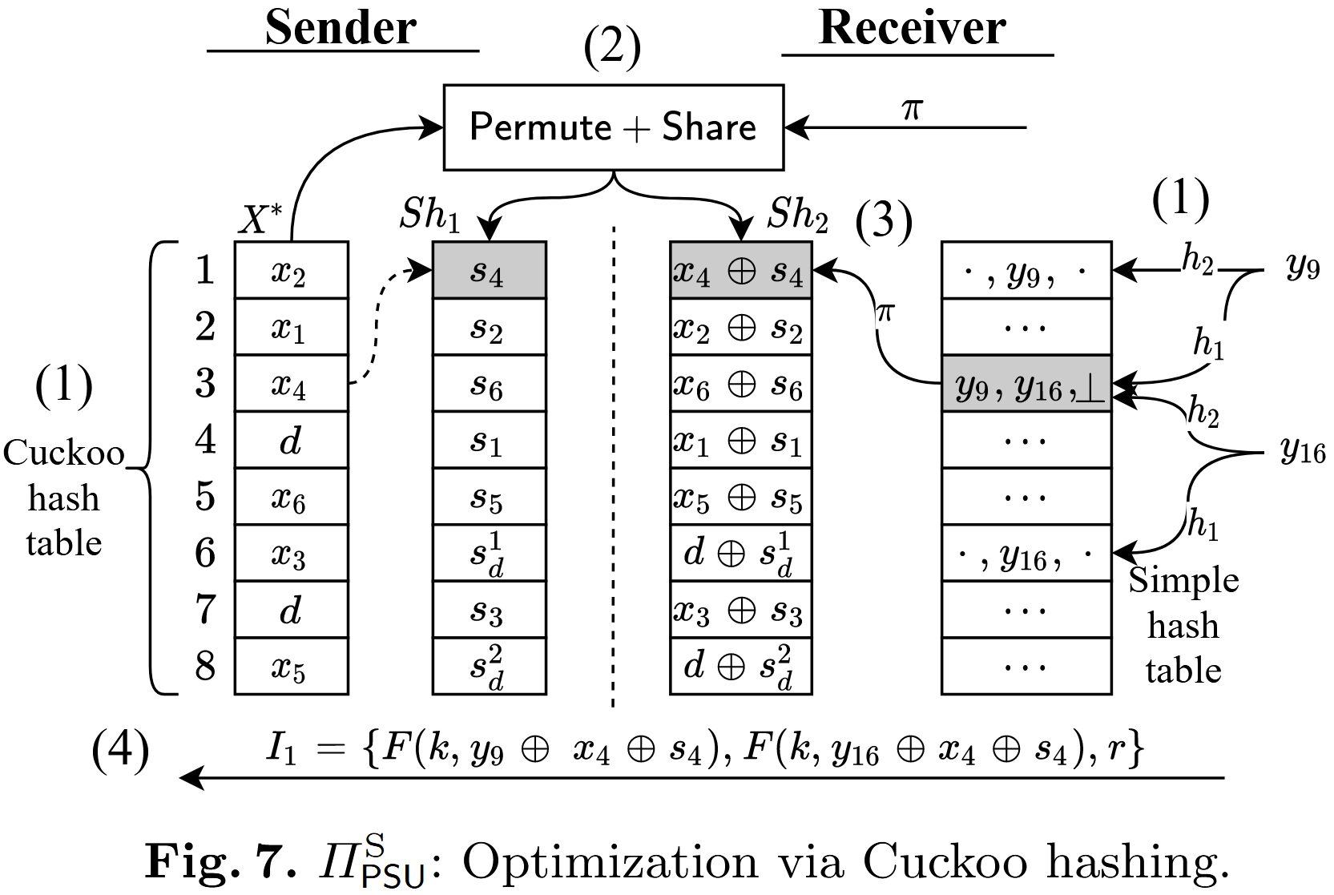
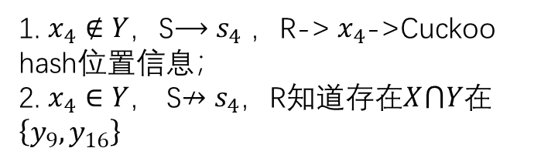
$Π_{PSU}^{S}$-方案思路
1. $x_{4}∉Y$，S${⟶s}_{4}，$R-> $x_{4}$->Cuckoo hash位置信息；
2. $x_{4}∈Y$， S${↛s}_{4}$，R知道存在$X⋂Y$在$\left\{y_{9},y_{16}\right\}$
为隐藏发送者条目的数量，添加随机元素。
不同hash映射相同元素到同一个桶中，只发送一次。

Slide 18
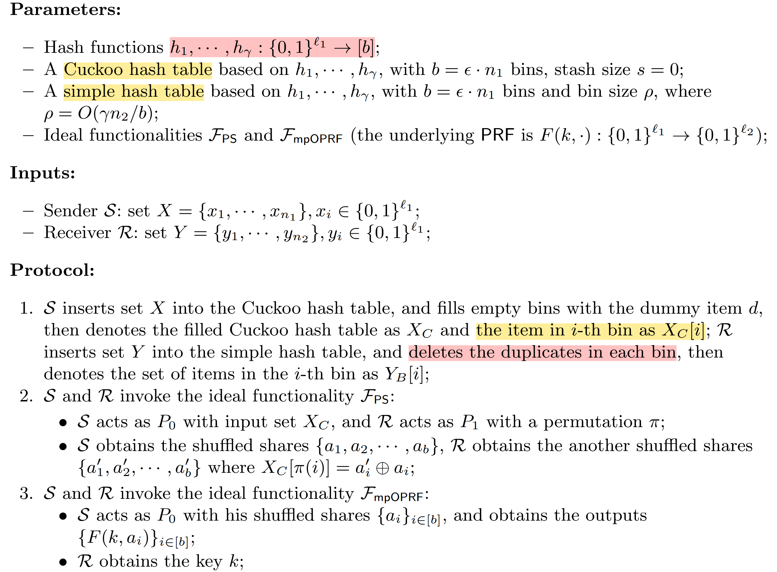
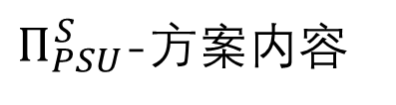
$Π_{PSU}^{S}$-方案内容

Slide 19
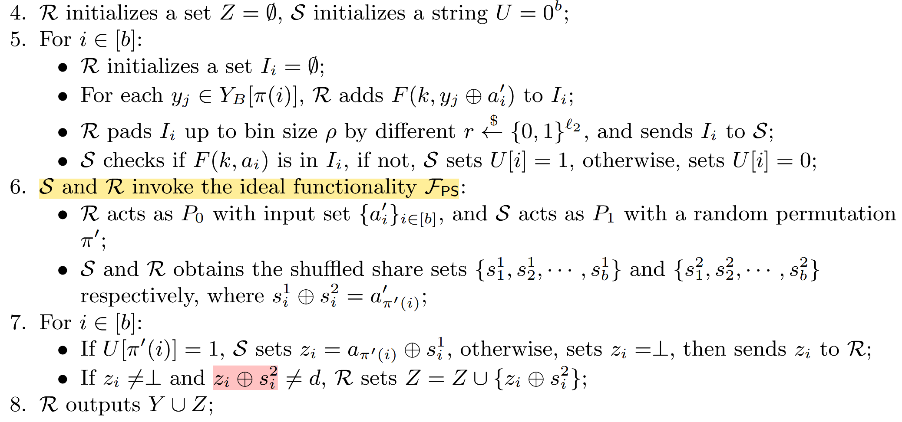


$Π_{PSU}^{S}$-方案内容
利用$U[i]$记录需要发送的$a_{i}$
$$z_{i}⊕s_{i}^{2}=a_{π^{′}}\left(i\right)⊕s_{i}^{1}⊕s_{i}^{2}=a_{π^{′}\left(i\right)}⊕a_{π^{′}\left(i\right)}^{′}=x^{∗}$$

Slide 20




















$Π_{PSU}^{S}$-方案思路
$$X_{c}$$
$$π$$
其中
$$X_{C}\left[π\left(i\right)\right]=a_{i}^{′}⊕a_{i}$$
Permute+Share
$$\{a_{1}, a_{2}, · · · , a_{b}\}$$
$$\{a_{1}^{′},a_{2}^{′}, · · · ,a_{b}^{′}\}$$
$${{\{a}_{i}\}}_{i∈[b]}$$
MP-OPRF
$$k$$
$$y_{j}∈Y_{B}\left[π\left(i\right)\right]$$
$${{\{F(k,a}_{i})\}}_{i∈[b]}$$
判断${F(k,a}_{i})$是否在$I_{i}$
不在， $U[i]=1$，
否则， $U[i]=0$
$$F\left(k,y_{j}⊕a_{i}^{′}\right)→I_{i}$$
$$I_{i}$$
$$π^{′}$$
$$\{a_{1}^{′},a_{2}^{′}, · · · ,a_{b}^{′}\}$$
Permute+Share
其中
$$s_{i}^{1}⊕s_{i}^{2}=a_{π^{′}\left(i\right)}^{′}$$
$$U[i]=1$$
$${{\{s}_{i}^{1}\}}_{i∈[b]}$$
$${{\{s}_{i}^{2}\}}_{i∈[b]}$$
$$U[π^{′}(i)]=1$$
$$z_{i}=a_{π^{′}\left(i\right)}⊕s_{i}^{1}$$
$$z_{i}⊕s_{i}^{2}=a_{π^{′}}\left(i\right)⊕s_{i}^{1}⊕s_{i}^{2}=a_{π^{′}\left(i\right)}⊕a_{π^{′}\left(i\right)}^{′}=x^{∗}$$

Slide 21

Evaluation
Notes:
之所以ΠS-PSU比ΠR-PSU的开销高，是由于其多执行了一次PS协议。在大数据集（n>2^14)其时间开销依然比[18]提高了3-4倍，但是通信开销与[18]几乎相同。

Slide 22



基于RPMT的(m,n)-PSU
如果$x_{2}=y_{3}$，R会学习交集中的元素。
利用两个sample hash映射集合X,Y中的元素；
R会学习交集中的元素→添加特殊元素$⊥$和虚拟条目d；
泄露分析：
映射到发送方桶中真实条目都属于$\{y_{5}, y_{7}\}$；
没有真实条目映射到发送方的桶（所有的条目都是特殊元素$⊥$）。

Slide 23

Permute Share Protocol
Notes:
Mohassel P, Sadeghian S. How to hide circuits in MPC an efficient framework for private function evaluation[C]//Annual International Conference on the Theory and Applications of Cryptographic Techniques. Berlin, Heidelberg: Springer Berlin Heidelberg, 2013: 557-574.

Slide 24






















Permute Share Protocol
$$s_{0}$$
$$s_{1}$$
2与选择bit的数量有关
$$x_{i}⨁r_{i}$$
$$r_{i}$$
$$r_{k}$$
$$y_{1}$$
$$P_{1}:X={\{x}_{1},…,x_{n}\}$$
2-SW
$$x_{j}⨁r_{j}$$
$$r_{j}$$
$$r_{l}$$
$$y_{2}$$
$$s_{0}$$
$$s_{1}$$
$$y_{1}$$
$$y_{2}$$
0 | 0 | $$r_{i}⨁r_{k}$$ | $$r_{i}⨁r_{l}$$
0 | 1 | $$r_{i}⨁r_{k}$$ | $$r_{j}⨁r_{l}$$
1 | 0 | $$r_{j}⨁r_{k}$$ | $$r_{i}⨁r_{l}$$
1 | 1 | $$r_{j}⨁r_{k}$$ | $$r_{j}⨁r_{l}$$
P1
P0
$T_{i}=y_{i1}||$ $y_{i2}$
$$s_{i}$$
OT
$$T_{i}^{∗}$$
P1
$$x_{i}⨁r_{i}$$
$$x_{j}⨁r_{j}$$
P0利用$T_{i}^{∗}$与$x_{i}⨁r_{i}$或$x_{j}⨁r_{j}$生成对应的输出

Slide 25


Multi-Point OPRF
矩阵C是P1方的密钥，文中的$\hat{k}$是中间密钥，和最终输出的密钥没有关系。
注意：P2生成对D->Dx，其中已经确定了计算的y信息。
下面p1利用C进行计算x的时候，如果x=y，那么落在C中的位置肯定和落在A中的位置一样，这样对C的计算就相当于对A的计算。如果x不等于y，那么落在C中的位置肯定和A不一样。
Notes:
矩阵C是P1方的密钥，文中的$\hat{k}$是中间密钥，和最终输出的密钥没有关系。
注意：P2生成对D->Dx，其中已经确定了计算的y信息。
下面p1利用C进行计算x的时候，如果x=y，那么落在C中的位置肯定和落在A中的位置一样，这样对C的计算就相当于对A的计算。如果x不等于y，那么落在C中的位置肯定和A不一样。
MP-OPRF主要是用于批量的PSI协议，其中的密钥k是两方都知道的，接收者利用密钥k，将X中的元素映射到所构造的矩阵Dx上，然后再随机生成一个矩阵A，让B=AxorDx，接收方和发送方利用OT，发送方得到w个列向量，构造矩阵。发送方针对xi，利用F(k，xi）映射到矩阵的位置元素，将对应的元素构成列向量，然后做hash，接收方做同样的事情，用于判断发送方的元素是否和接收方相同。

Slide 26
谢 谢

